Slide 1
互换性与测量技术基础
第四章 表面粗糙度轮廓及其评定
机械工程学院

Slide 2
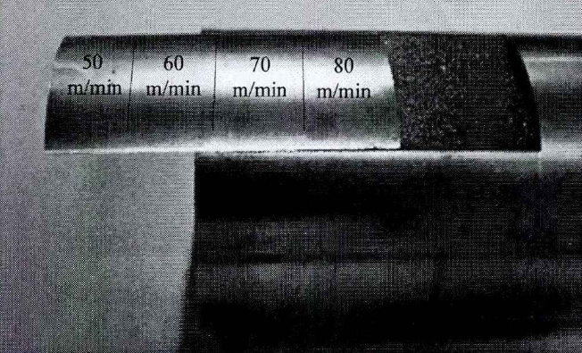
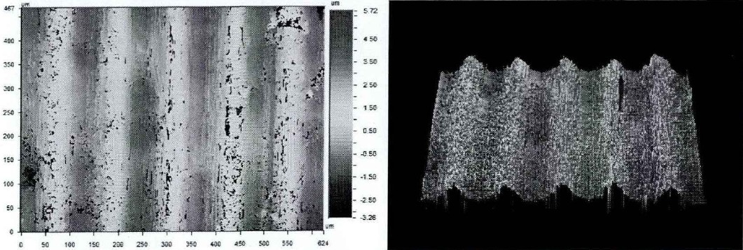
第4章表面粗糙度轮廓及其评定

Slide 3
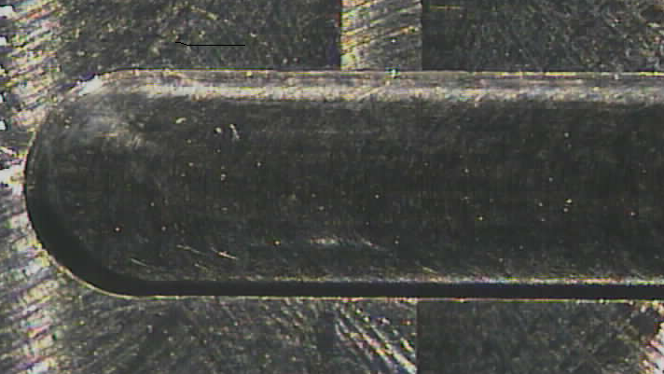
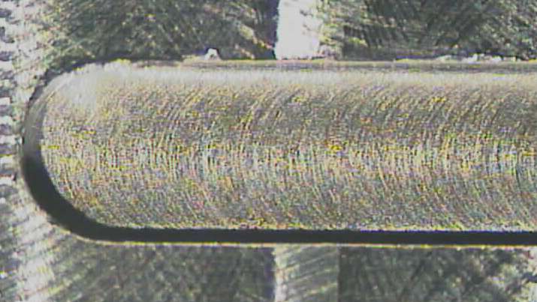
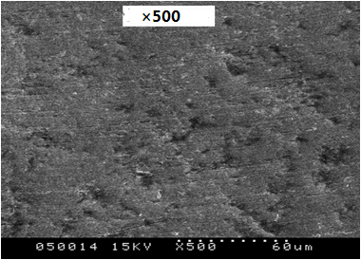
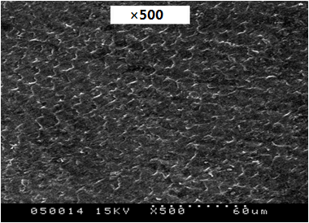
表面粗糙度轮廓

Slide 4
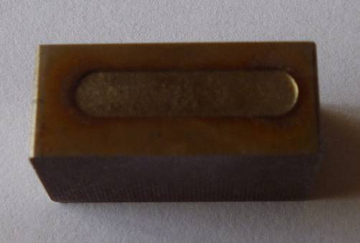
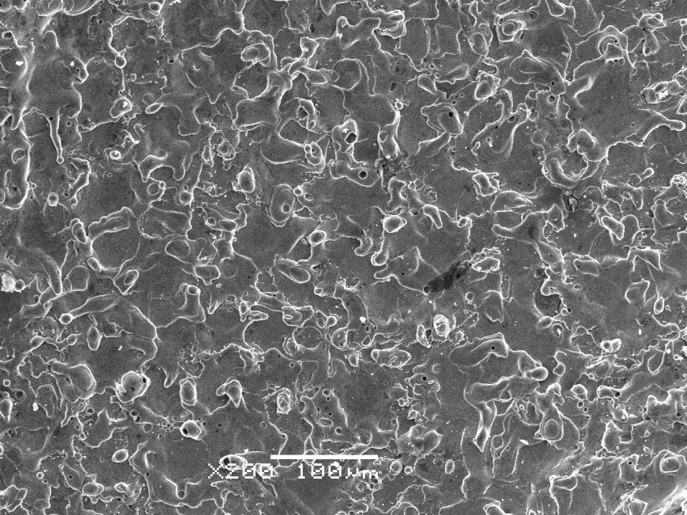
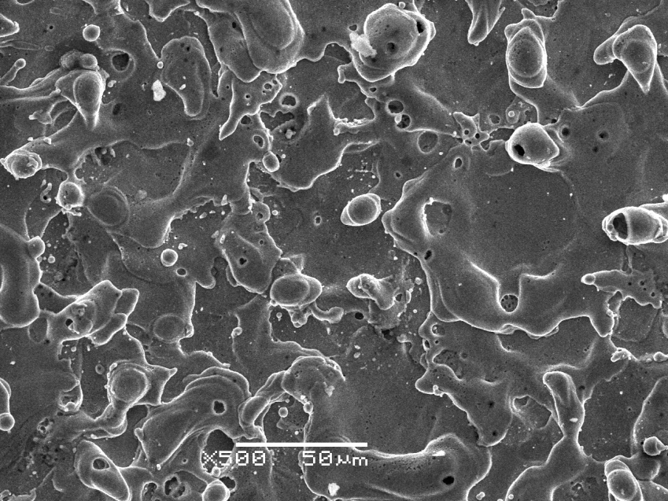
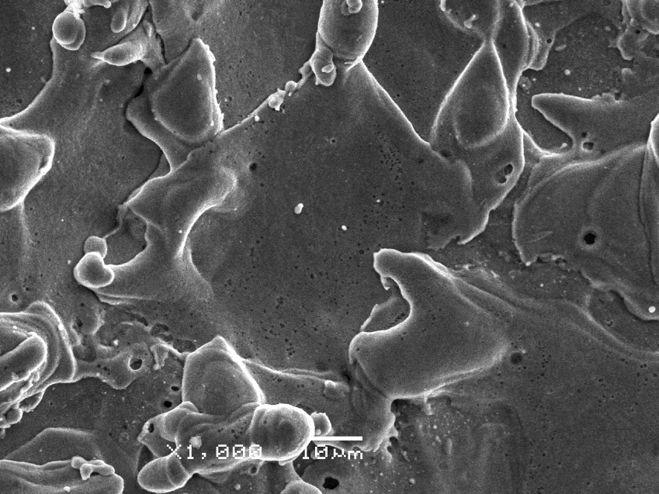
表面粗糙度轮廓

Slide 5
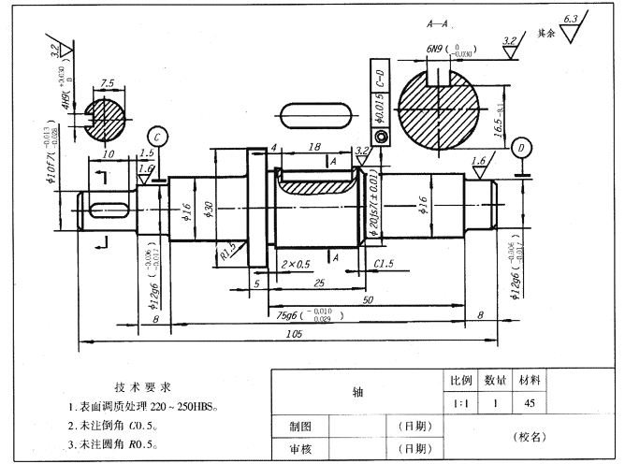
引言
零件其余表面粗糙度
参数值Ra6.3
半光表面,微见加工痕迹
表面粗糙度参数值Ra3.2
半光表面,微见加工痕迹
轴键槽侧面表面粗糙度
参数值Ra3.2
半光表面,微见加工痕迹
表面粗糙度参数值Ra1.6
半光表面,看不清加工痕迹

Slide 6
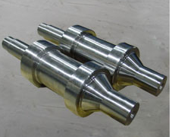
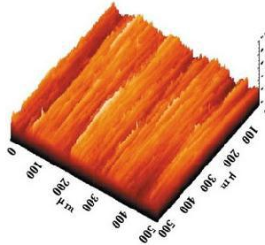
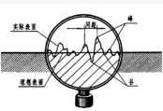
无论机械加工的零件表面上，还是用其他各种方法获得的零件表面上，都存在着具有很小间距的微小峰、谷形成的微观形状误差，这用表面粗糙度轮廓表示。零件的表面粗糙度轮廓对该零件的功能要求、使用寿命、美观程度有很大影响
引言

Slide 7
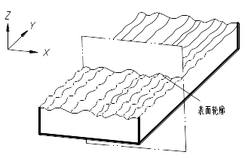
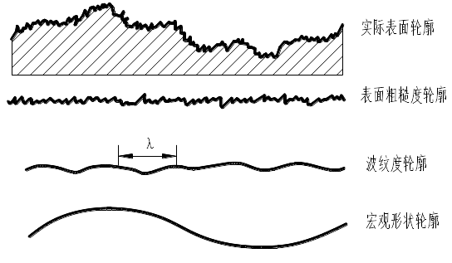
4.1概述
1.表面粗糙度轮廓的界定：
为了研究零件的表面结构，通常用垂直于零件表面的平面与该零件实际表面相交所得到的轮廓作为评估的对象。
表面粗糙度轮廓、波纹度轮廓和宏观形状轮廓。

Slide 8
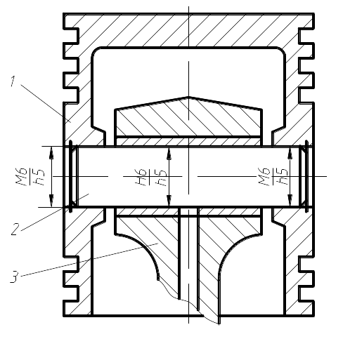
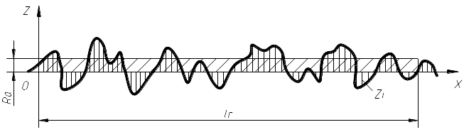
4.1概述
2.表面粗糙度轮廓对零件工作性能的影响：
耐磨性
配合稳定性
耐疲劳性
抗腐蚀性
联接密封性
零件的美观性

Slide 9
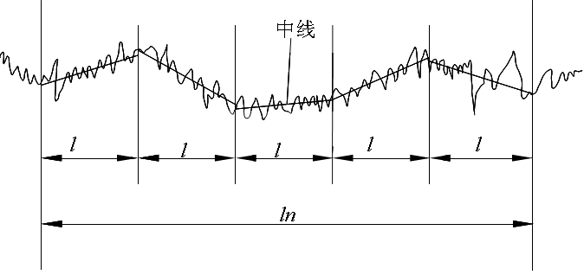
4.2表面粗糙度轮廓的评定
1.取样长度与评定长度
取样长度：测量表面粗糙度轮廓时，应该把测量限制在一段足够短的长度上，以抑制或减弱波纹度、排除宏观形状误差对表面粗糙度轮廓的影响。
评定长度：为了可靠反映表面粗糙度轮廓的特性，应测量连续几个取样长度的表面粗糙度轮廓。

Slide 10
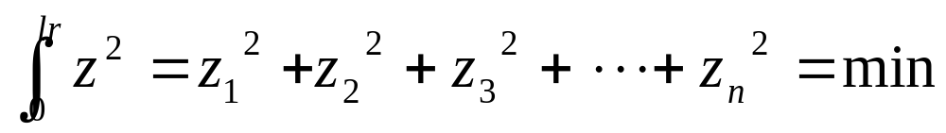
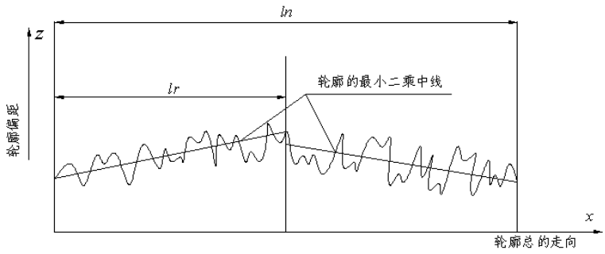
4.2表面粗糙度轮廓的评定
2.表面粗糙度轮廓的中线
轮廓的最小二乘中线：在一个取样长度范围内，最小二乘中线使轮廓上各点至该线的距离的平方之和最小。

Slide 11
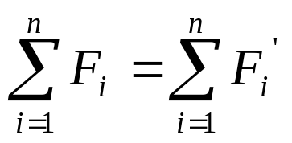
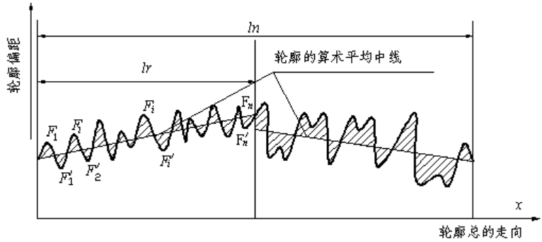
4.2表面粗糙度轮廓的评定
表面粗糙度轮廓的中线
轮廓的算数平均中线：在一个取样长度范围内，算术平均中线与轮廓走向一致，这条中线把轮廓划分为上、下两部分，使上部分的各个峰面积之和等于下部分的各个谷面积之和。

Slide 12
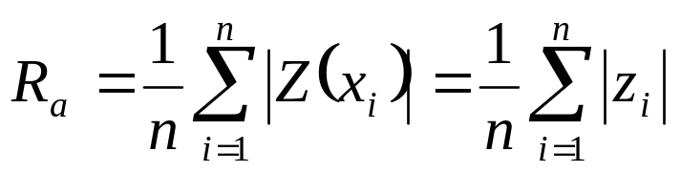
4.2表面粗糙度轮廓的评定
3.表面粗糙度轮廓的评定参数
（1）轮廓的算术平均偏差：在一个取样长度范围内，被评定轮廓上各点至中线的纵坐标值Z(x)的绝对值的算术平均值，用符号Ra表示。

Slide 13
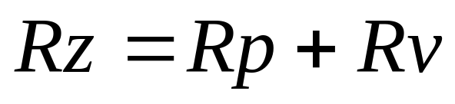
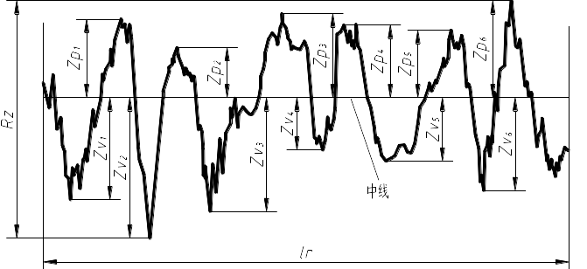
4.2表面粗糙度轮廓的评定
表面粗糙度轮廓的评定参数
（2）轮廓的最大高度：在一个取样长度范围内，被评定轮廓的最大轮廓峰高Rp与最大轮廓谷深Rv之和的高度，用符号Rz表示。

Slide 14
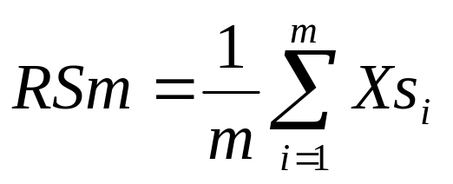
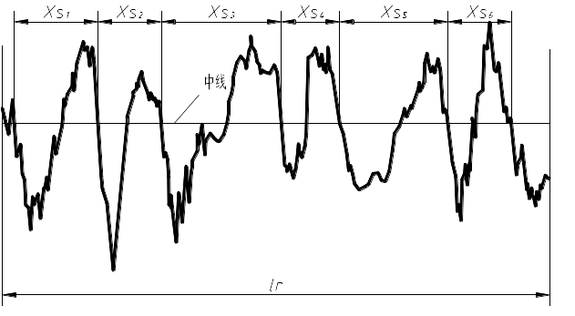
4.2表面粗糙度轮廓的评定
表面粗糙度轮廓的评定参数
轮廓单元的平均宽度：在一个取样长度范围内，中线与各个轮廓单元相交线段的长度叫做轮廓单元的宽度，用符号Xs_{i}表示。

Slide 15
4.3表面粗糙度轮廓的评定参数及选用
1.两个重要的选择
幅度参数的选择:Ra还是Rz？
2.参数极限值的选择:权衡加工成本和功能要求。
表 4.4 轮廓算术平均偏差Ra、轮廓最大高度Rz和轮廓单元的平均宽度Rsm
基本系列的数值（摘自GB/T 1031-2009）
轮廓算术平均偏差Ra |  |  | 轮廓最大高度Rz |  |  | 轮廓单元平均宽度Rsm
0.012 0.025 0.050 0.100 0.20 | 0.40 0.80 1.60 3.2 6.3 | 12.5 25 50 100 | 0.025 0.050 0.100 0.20 0.40 0.80 | 1.60 3.2 6.3 12.5 25 50 | 100 200 400 800 1600 | 0.006 0.0125 0.025 0.50 | 0.100 0.20 0.40 0.80 | 1.60 3.2 6.3 12.5
单位μm

Slide 16
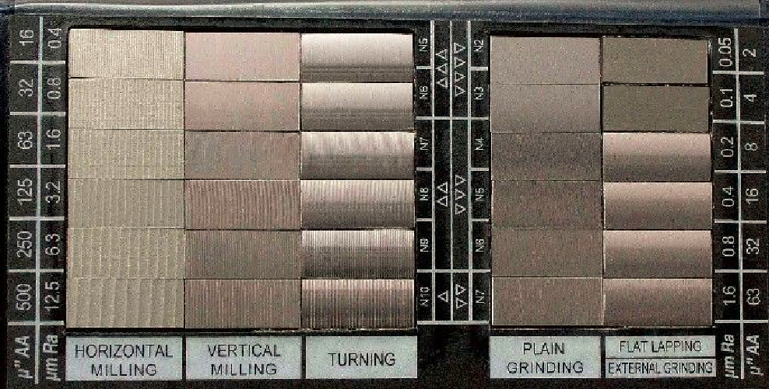
4.3表面粗糙度轮廓的评定参数及选用
表面粗糙度对比样块

Slide 17






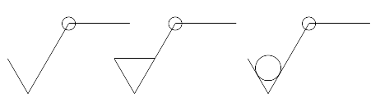
4.3表面粗糙度轮廓的评定参数及选用
表4.7 表面粗糙度图形符号（摘自GB/T 131-2006）
符号 | 含义
 | 基本图形符号，表示表面可用任何方法获得。仅用于简化代号标注，没有补充说明（例如，表面处理、局部热处理状况等）时不能单独使用。
 | 要求去除材料的扩展图形符号，表示表面是用去除材料的方法获得。例如，车、铣、钻、磨、剪切、抛光、腐蚀、电火花加工、气割等。
 | 不去除材料的扩展图形符号，表示表面是用不去除材料的方法获得。例如，铸、锻、冲压变形、热轧、冷轧、粉末冶金等或者保持原供应状况的表面（包括保持上道工序状况的表面）。
 | 完整图形符号，用于对表面粗糙度轮廓有补充要求的标注。在报告和合同的文本中用文字表达左侧符号时，依次用APA、MRR、NMR表示。
 | 完整图形符号上加一圆圈，标注在图样中工件的封闭轮廓线上，表示构成此封闭轮廓的各表面具有相同的表面粗糙度轮廓要求。如图4.11所示，图中的图形符号表示对图形中封闭轮廓的6个面有相同要求（不包括前后面）。如果标注会引起歧义时，各表面需分别标注。

Slide 18
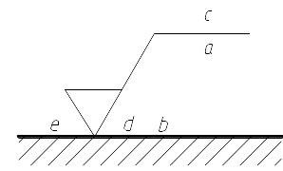
4.4表面粗糙度轮廓的标注
表面粗糙度轮廓技术要求完整图形符号上的标注
在完整图形符号上的标注位置
位置a：幅度参数符号（Ra或Rz）及极限值（单位μm）和有关技术要求；
位置b：附加评定参数符号及相关数值（如RSm，单位为μm）；
位置c：加工方法、表面处理、涂层或其他工艺要求，如车、磨、镀等加工表面）；
位置d：加工纹理；
位置e：标注加工余量。
（以mm为单位给出数值）

Slide 19

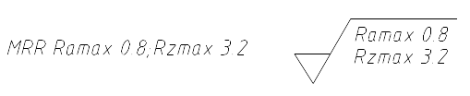
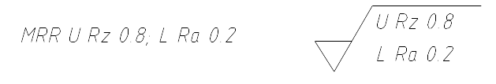
4.4表面粗糙度轮廓的标注
表面粗糙度轮廓技术要求完整图形符号上的标注
1.极限判断规则
表1 表面粗糙度轮廓极限值的标注
允许值的给定规则 | 16%规则 | 表示同一评定长度范围内幅度参数所有的实测值中，超过允许值的 个数少于总数的16%，则认为合格。 a）在文本中 b）在图样上
 | 最大规则 | 当整个被测表面上幅度参数所有的实测值皆不大于允许值时，则 认为合格。 a）在文本中 b）在图样上
单向极限 |  | 标注极限中的一个数值默认为上限值
双向极限 |  | 同时标注上、下限值 a）在文本中 b）在图样上

Slide 20
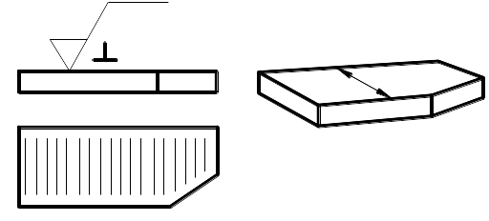
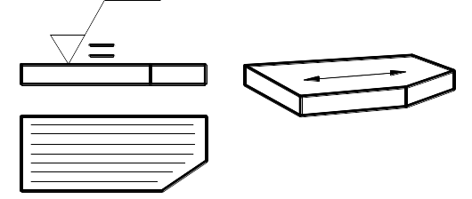
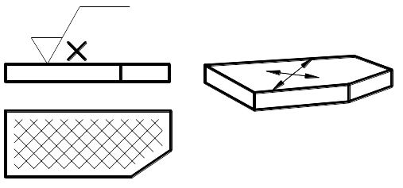
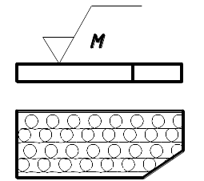
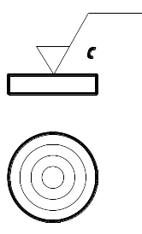
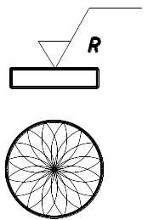
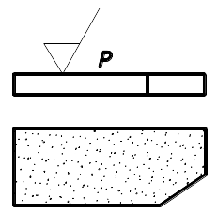
4.4表面粗糙度轮廓的标注
2.表面纹理的标注
（a）纹理平行于视图所在投影面
（b）纹理垂直于视图所在投影面
（c）纹理呈两斜向交叉方向
（d）纹理呈多方向
（e）纹理呈近似同心圆
（f）纹理呈近似放射状
（g）纹理呈微粒、凸起、无方向

Slide 21
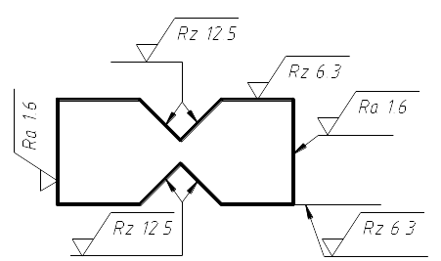
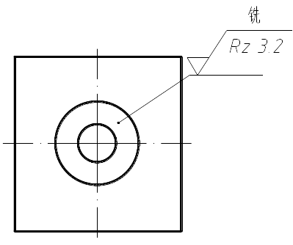
4.4表面粗糙度轮廓的标注
一般规定：表面粗糙度轮廓要求对每一表面只标注一次，并尽可能注在相应的尺寸及其公差的同一视图上。
表面粗糙度轮廓要求的注写方向 用指引线引出标注表面粗糙度轮廓要求

Slide 22
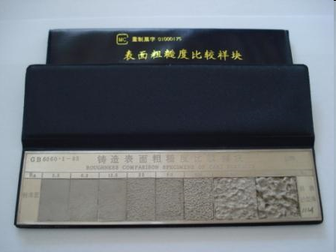
4.5表面粗糙度轮廓的检测
1.比较检验法
将被测表面与已知Ra值的表面粗糙度轮廓比较样块进行触觉和视觉比较的方法。所选用的样块和被测零件的加工方法相同，并且样块的材料、形状、表面色泽尽可能与被测零件一致；
判断准则：根据被测表面加工痕迹的深浅来决定表面粗糙度轮廓是否符合零件图上规定的技术要求；
触觉比较和视觉比较；
特点：简单易行、精度不高。

Slide 23
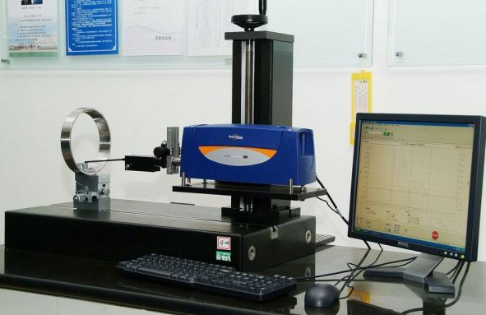
4.5表面粗糙度轮廓的检测
2.针描法
原理：利用触针划过被测表面，把表面粗糙度轮廓放大描绘出来，经过计算处理装置直接给出Ra值；
仪器：表面粗糙度轮廓仪。

Slide 24
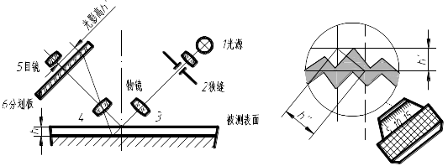

4.5表面粗糙度轮廓的检测
3.光切法
原理：利用光切原理测量表面粗糙度的方法，属于非接触测量；
仪器：光切显微镜（双管显微镜）。

Slide 25
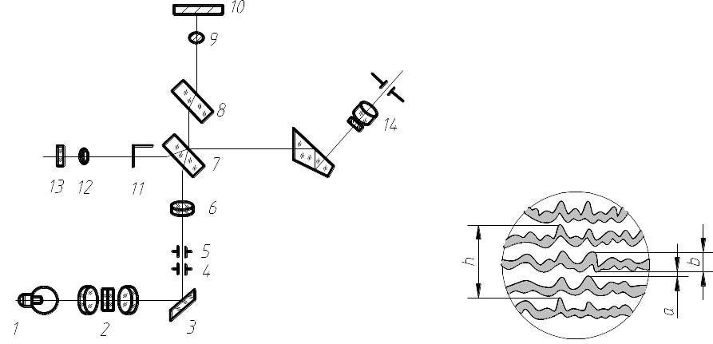
4.5表面粗糙度轮廓的检测
4.显微干涉法
原理：利用光波干涉原理和显微系统测量精密加工表面粗糙度轮廓的方法，属于非接触测量方法；
仪器：干涉显微镜。

Slide 26
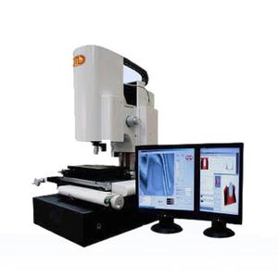
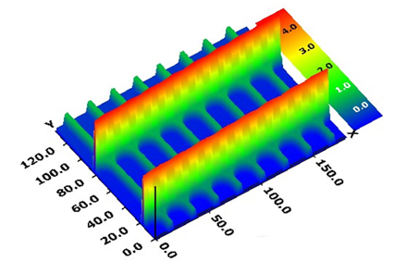
4.5表面粗糙度轮廓的检测
白光干涉仪

Slide 27
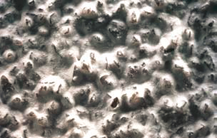
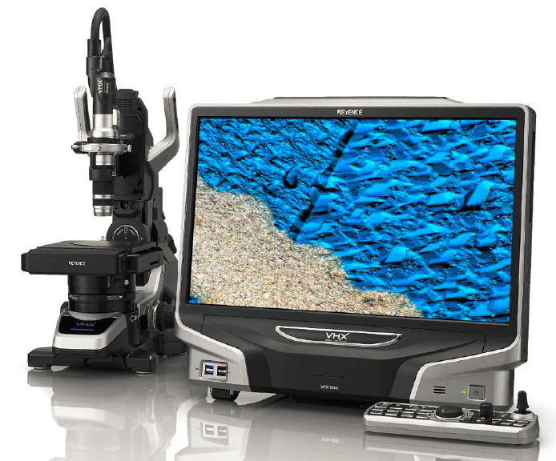


4.5表面粗糙度轮廓的检测

Slide 28
本章小结
基本概念：表面粗糙度轮廓及对零件工作性能的影响；
基本术语：取样长度、评定长度；算术平均中线、最小二乘中线；
评定参数：幅度参数（轮廓的算术平均偏差Ra轮廓的最大高度Rz）和间距特征参数（轮廓单元的平均宽度RSm）；
技术要求：表面粗糙度轮廓技术要求的内容、幅度参数的选择、参数极限值的选择；
标注方法：国家标准规定的表面粗糙度轮廓代号在零件图上标注的规定和方法；
检测方法：样块比较法、针描法、光切法和显微干涉法等。

Slide 29

课后作业

